Slide 1

BILLET de BANQUE
PROJET 6

Slide 2




SOMMAIRE
Mission 0 : Analyses de l’échantillon (uni et bi-variées)
Mission 1: Analyse en composante principale
Mission 2 : Classification K-means
Mission 3 : Régression logistique

Slide 3
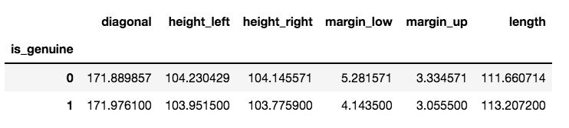
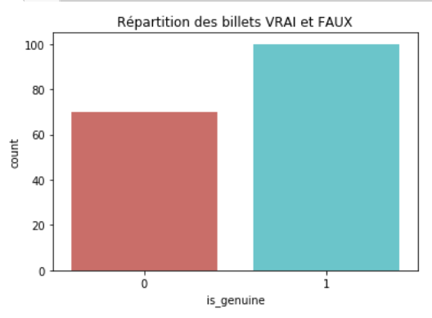
ANALYSE de L’ECHANTILLON (1/3)
Mission 0
L’ échantillon contient 170 billets :
Répartition des billets VRAIS et FAUX
Constats :
Les billets VRAIS en moyenne plus longs que les billets FAUX
Les marges hautes et basses pour les billets FAUX en moyenne plus élevées que pour les billets VRAIS
70
100

Slide 4
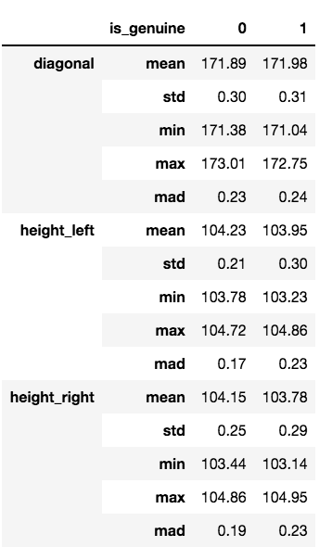
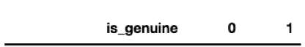
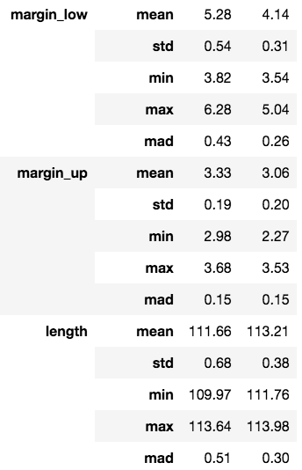

Slide 5
ANALYSE de L’ECHANTILLON (2/3)
Mission 0
billets VRAIS
billets FAUX
Constats :
La variable longueur clive les billets VRAI et FAUX
- Les variables hauteur droite et marge basse semblent être fortement corrélées positivement

Slide 6
ANALYSE de L’ECHANTILLON (3/3)
Mission 0
Constats :
Les variables hauteurs droites et marge basses sont fortement corrélées positivement
La variable longueur est anti-corrélée à toutes les autres variables

Slide 7
MISSION 1 : ACP
Mission 1
Analyse de l'éboulis des valeurs propres
Représentation des variables par le cercle des corrélations
Représentation des individus par les plans factoriels
Analyse de la qualité de représentation et de la contribution des individus

Slide 8
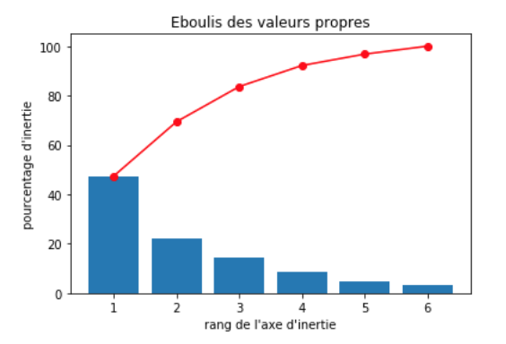
EBOULIS DES VALEURS PROPRES
Mission 0
Mission 1
Sélection des variables en entrée de l’ACP : 6
Constat / décision :
Le premier plan factoriel (F1/F2) représente presque 70 % de l’information
Le 2ème plan apporte 22 % d’information supplémentaires
→ On retient 4 axes pour conserver plus de 90 % de l’information
90 %
70 %
22 %

Slide 9
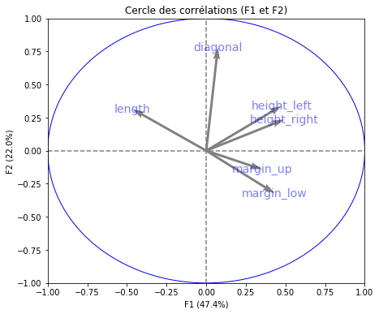
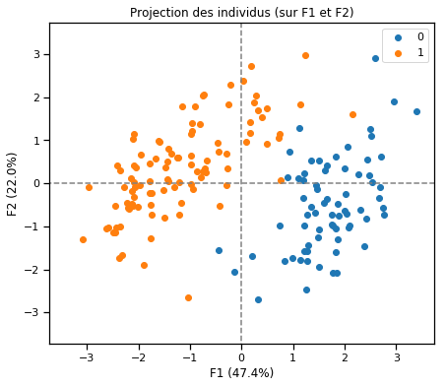
représentation des variables et DES INDIVIDUS (1/2)
Mission 1
Notes:
Les variables facilement le clivage VRAI / FAUX :
Sur le plan F1,F2, la variable length, anti-correlee a F1
Sur le plan F3, F4, les variables margin_up et margin_low qui sont anti-correlees

Slide 10
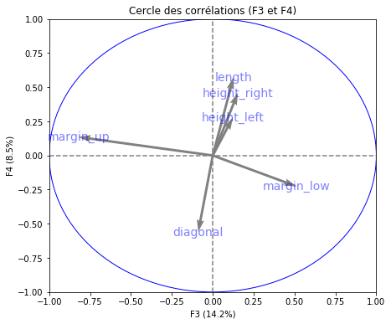
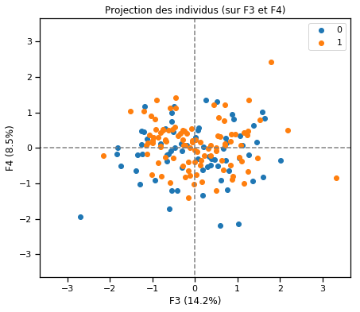
représentation des variables et DES INDIVIDUS (2/2)
Mission 1

Slide 11
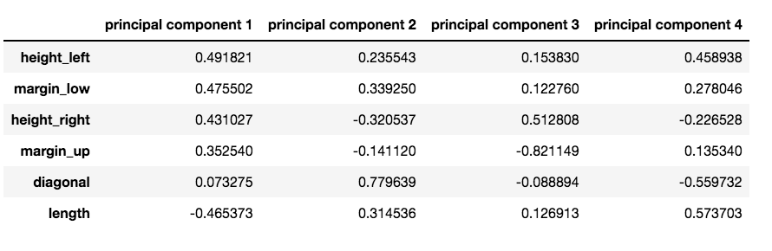
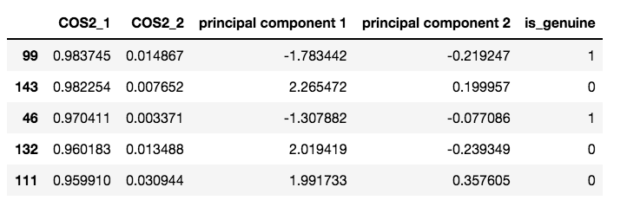
CONTRIBUTIONS Et QUALITE DE REPRESENTATION DES INDIVIDUS
Mission 1

Slide 12
MISSION 2 : CLASSIFICATION K-MEANS
Mission 2
Classifier les individus selon un algorithme non supervisé
Comparer les résultats de cette classification avec les valeurs observées
Constater la précision de ce modèle

Slide 13
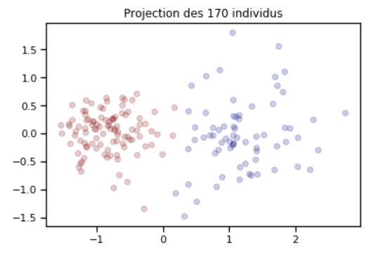
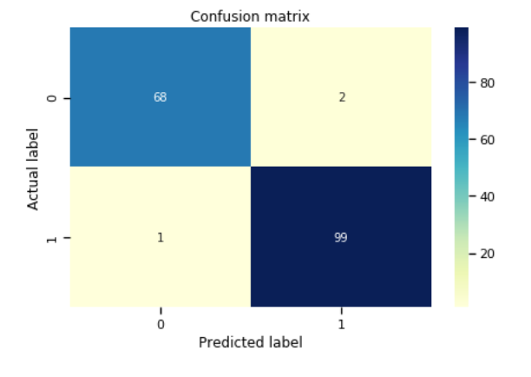
Résultats CLASSIFICATION K-MEANS
Mission 2
Billet N°102
Billet N° 118
Nombre de clusters souhaités : 2
Billet N°69

Slide 14
MISSION 3 : Régression Logistique
Mission 3
Modéliser à travers une régression logistique
Adapter les paramètres du modèle pour maximiser son efficacité
Entrainer ce modèle sur un jeu de test
Analyser ses performances
Comparer 2 essais de régression logistique

Slide 15
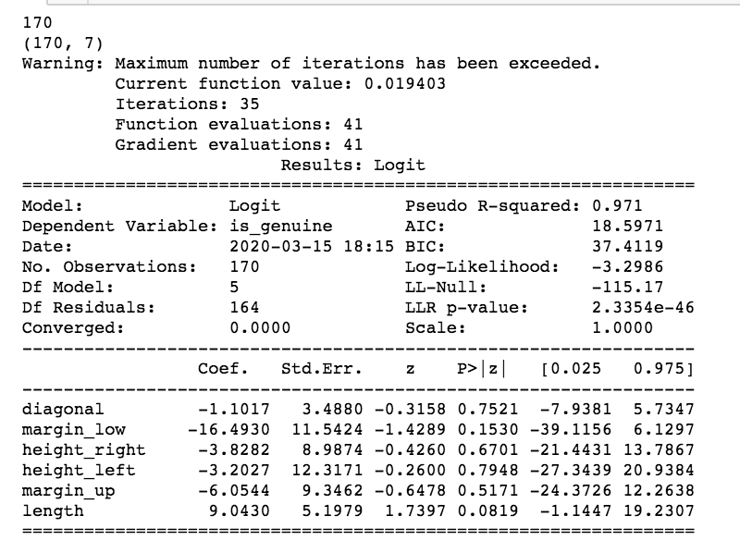
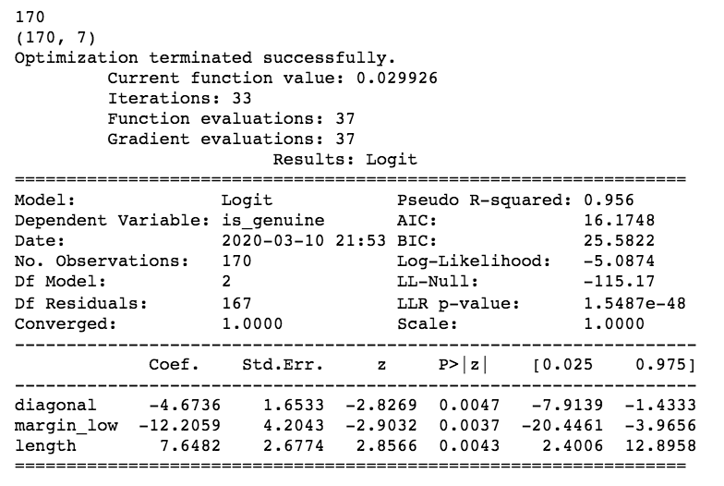
MODELE 1 : SELECTION DES VARIABLES D’ENTREE (STAT MODELS)
Mission 3
Le modèle a été entrainé jusqu’à obtenir des p-values inférieures à 5% pour chaque variable.

Slide 16
EXECUTION DU MODELE 1 (SIKIT LEARN)
Mission 3
Préparation de l’échantillon
Sélection des variables | 3/6 | Diagonal Margin_low Lenght
Split de l’ échantillon | Oui | TRAIN : 80% TEST : 20%
Option stratification | Oui | Répartition de billets faux à 41%
Aléatoire | Non
Cross -validation | Oui, k= 10
Reg. log. via Grid.Search
Recherche des meilleurs paramètres sur train
Best parameters | C = ‘1,0’ et penalty = ‘L2’
Accuracy | 98,52 %
Reg. log sur test
Résultats sur échantillon test
Coefficients | [[0.25733249; -2.75622833; 2.60998815]]
Score | 1.0

Slide 17
PRECISION des MODELE SUR REG LOG 1
Mission 3
TEST
TRAIN

Slide 18
COURBE DE ROC

Slide 19
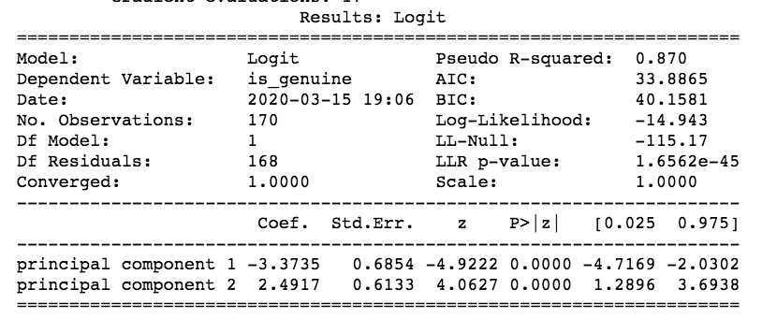
MODELE 2 : SELECTION DES VARIABLES D’ENTREE (STAT MODELS)
Mission 3
Input :
Composantes principales ACP

Slide 20
EXECUTION DU MODELE 2 (SIKIT LEARN)
Mission 3
Préparation de l’échantillon
Sélection des variables | 2/4 | Composante 1 Composante 2
Split de l’ échantillon | Oui | TRAIN : 80% TEST : 20%
Option stratification | Oui | Répartition de billets faux à 41%
Aléatoire | Non
Cross -validation | Oui, k= 10
Reg. log. via Grid.Search
Recherche des meilleurs paramètres sur train
Best parameters | C = 10,0 Penalty = L2
Accuracy | 99,26%
Reg. log sur test
Résultats sur échantillon test
Coefficients | [[-5.02459939 2.22309281]]
Score | 94,11 %

Slide 21
PRECISION des MODELE SUR REG LOG 2
Mission 3
TEST
Billet N°144
TRAIN
Billet N°0
Billet N°69

Slide 22
COURBE DE ROC
TEST
TOTAL

